Slide 1
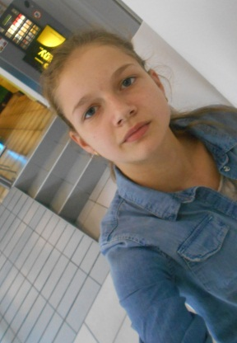
Проект «Здоров’я за гроші не купиш»
Проблемне питання:
Чому палять підлітки?
Над проектом працювала
Учениця 9 класу
Ширмівської ЗОШ І-ІІІ ст.
Бакалюк Олена

Slide 2
Аналізуючи анкету проведену зі своїми ровесниками і іншими молодими людьми я прийшла до певного висновку. Підлітки курять :
Щоб довести свою незалежність від батьків
Щоб привернути до себе увагу.
Щоб відчути себе частиною групи.

Slide 3
Чому ж палять дорослі люди?
Дорослі люди асоціюють паління з:
Комфортом
Спокійністю
Здатністю контролювати свої почуття

Slide 4
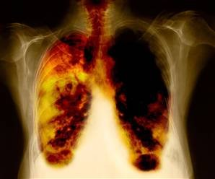
До чого призводить паління?
Інфаркту міокарда
Атеросклерозу
Багатьох інших хвороб серця
Рак легенів є однією із найпоширеніших злоякісних пухлин. Фактори, які впливають на захворювання раком легенів: посилення забруднення атмосферного повітря і тютюнопаління.

Slide 5

Прочитайте і задумайтесь…
Паління під час вагітності може вкрай негативно відобразитися на здоров’ї майбутньої мами і її малюка. У майбутньої дитини проблеми із здоров’ям можуть виникнути ще в утробі матері і проявлятися до повноліття.

Slide 6
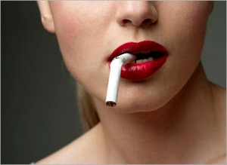
Жінки палять, тому що…
Бояться потовстіти
Хочуть бути красивими і стрункими
Тільки в розвинутих країнах від хвороб, викликаних палінням, помирає приблизно півмільйона жінок.

Slide 7

Чи загрожує це українцям?..
В Україні тютюнопаління є опосередкованою причиною кожного п'ятого випадку смерті осіб віком понад 35 років.

Slide 8
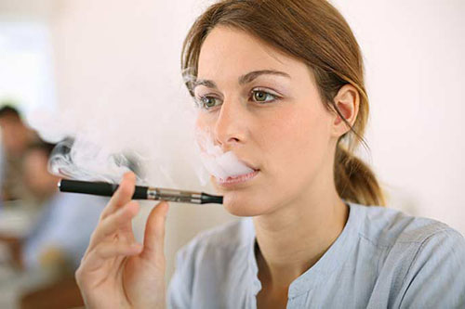
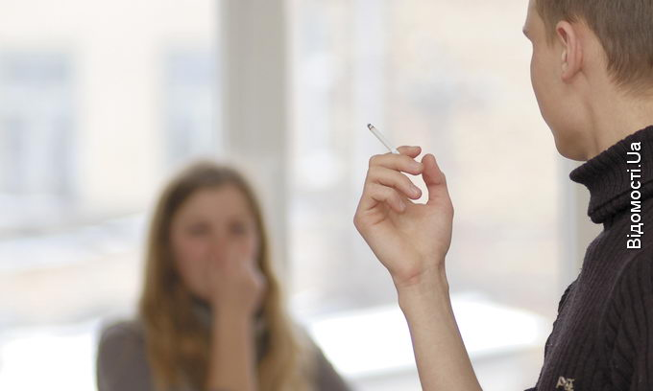
Звернення до курців: якщо ви не думаєте про себе, то згадайте про оточуючих…
Негативно впливає пасивне тютюнопаління на здоров’я оточуючих. В приміщенні з курцем протягом лише 1 години людина, яка не палить, кожного разу спалює по половині сигарети.

Slide 9
Деякі штрихи статистики…
В Україні у 2018 р. в 449 навчальних закладах було проведено опитування щодо тютюнопаління… І результат :
Курили протягом останніх 30 днів | Щоденно курили
19,1% | 12,1%

Slide 10
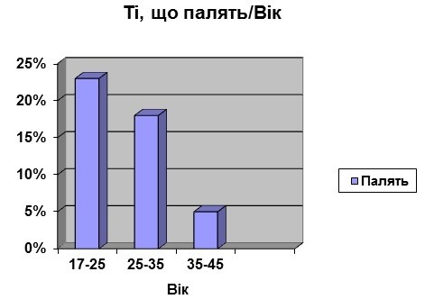
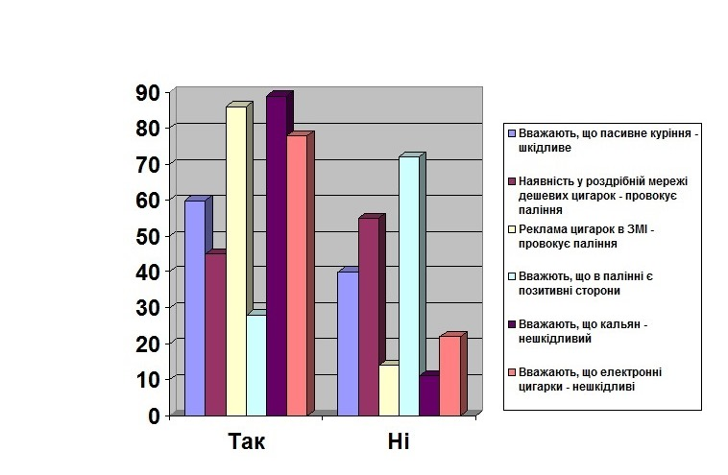
Я провела опитування серед старшокласників нашої школи, щодо тютюнопаління. І ось такі результати…

Slide 11
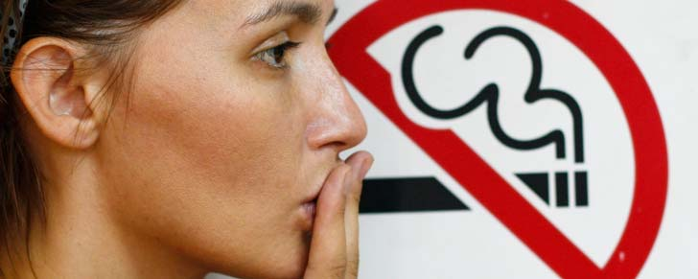
Мої роздуми…
Я підліток, і не розумію, як мої ровесники наважуються брати навіть у руки цигарки, не то що уже – курити. Вони не розуміють, що шкода паління для них є катастрофічною!!! У курящих юнаків на 5 % знижується обсяг пам’яті і багато іншого… Я вважаю, що потрібно щось робити із цією проблемою, адже здоров’я – понад усе. Його за гроші не купиш.

